Slide 1

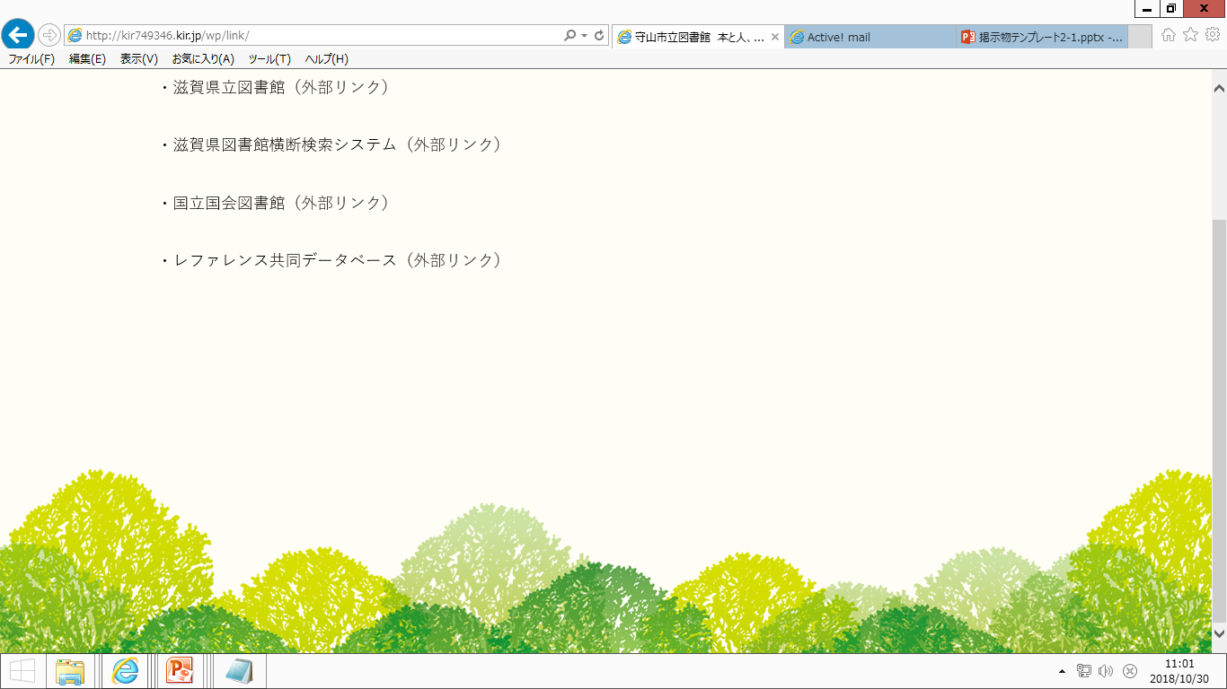
プロジェクター故障のお詫び（多目的室）
多目的室のプロジェクターが故障のため
使用できません。（修理中）
修理完了日が未定のため、ご不便をおかけします
ご理解をお願いいたします。
2025.７.８

